Slide 1

Consultafast
Alunos: Lucas Calazans e João Pedro
Turma: IV3

Slide 2
Introdução e Motivação
Para tentar amenizar um pouco desse problema, que é a crescente demora e dificuldade de conseguir atendimento no SUS, pensamos em aplicativo que pode tornar muito mais fácil a qualquer um que o tenha de ser atendido.
A pessoa que obtiver esse aplicativo em mãos poderá marcar sua consulta ou exame em algum horário de sua preferência ( desde que esse horário esteja disponível para o médico em questão. Isso fará com que o cliente não fique esperando em filas para marcar sua consulta

Slide 3
Objetivos
Amenizar o problema da espera em filas para marcar consultas
Tornar o processo de marcação de consultas mais prático, simples e fácil, tanto para o médico quando para o cliente

Slide 4
Dados exigidos
Poderá ser feito o cadastro e posteriormente o login como médico ou como paciente no aplicativo
Para se cadastrar como Paciente deseja-se saber os dados: nome, login, senha, contato, data de nascimento e endereço
Para se Cadastrar como médico deseja-se saber os dados: endereço, contato, data de nascimento, especialidade, número de registro e clinica o qual atua

Slide 5
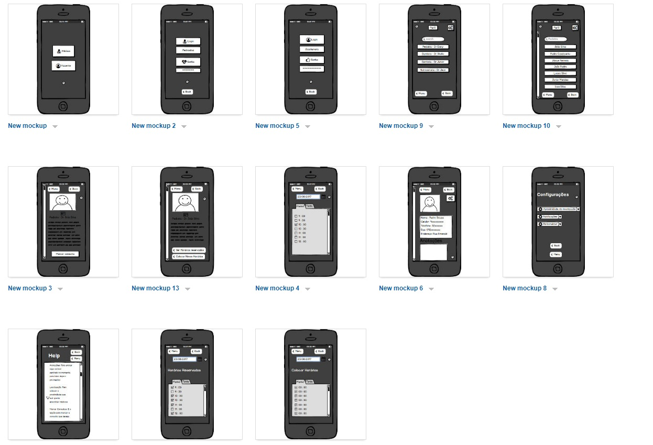
Como vai funcionar

Slide 6
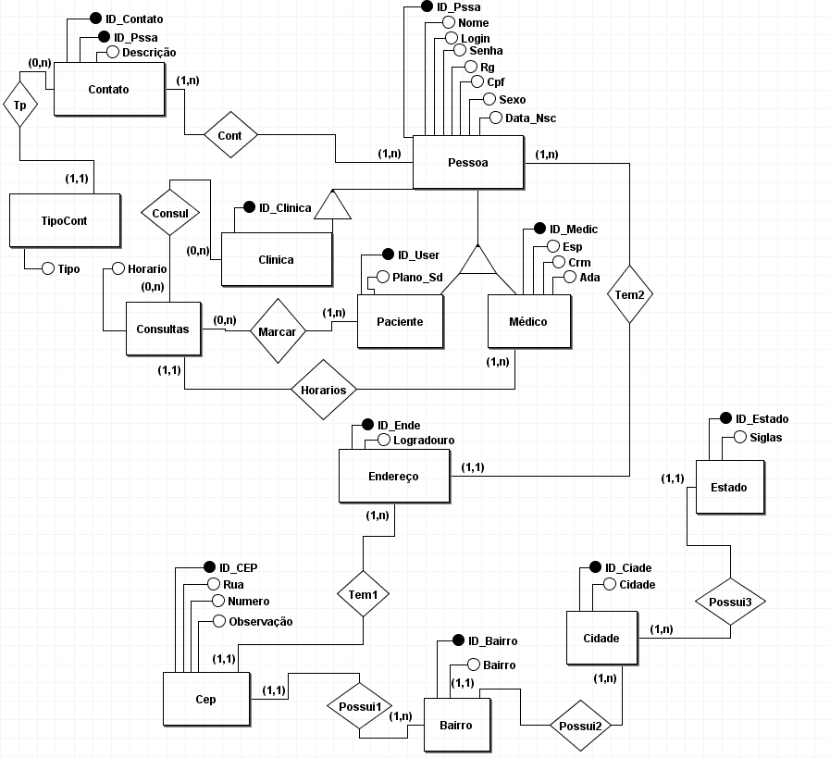
Modelo conceitual

Slide 7
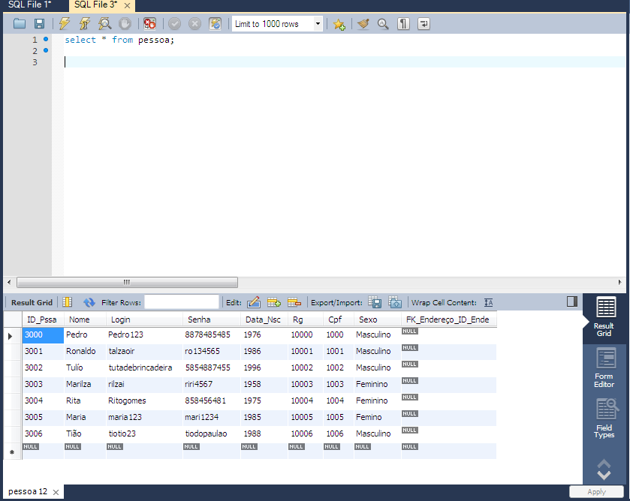
Consultas feitas

Slide 8
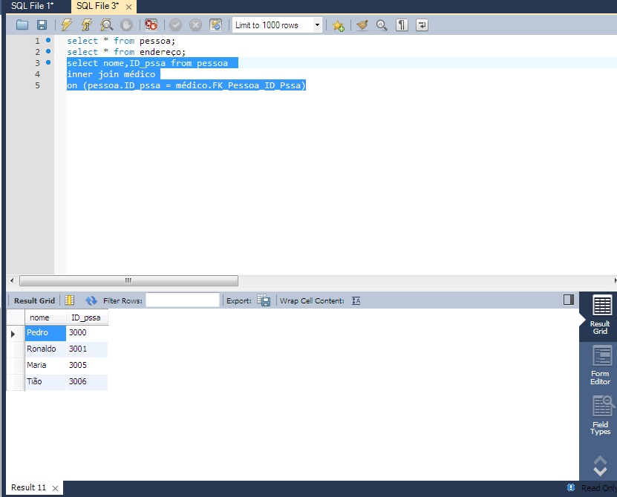
Consulta com Inner Join

Slide 9
Dificuldades encontradas
Houve dificuldade na relação de tabelas e cardinalidade entre elas
Vários problemas de relacionamento de tabelas, principalmente nas de endereço e contato
Dificuldade para rodar o físico no SQL

Slide 10


